Slide 1
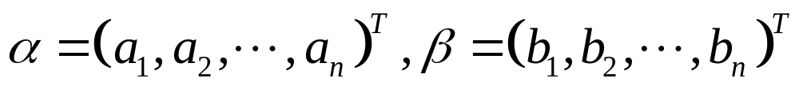
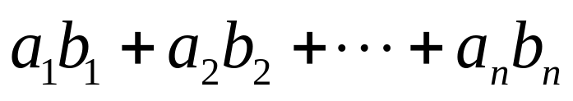


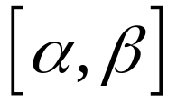
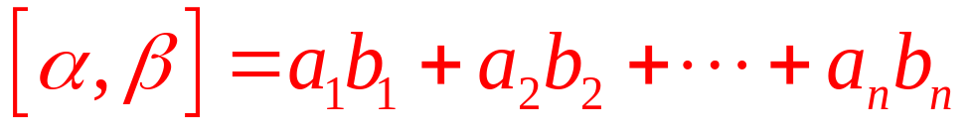
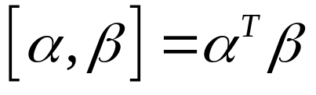
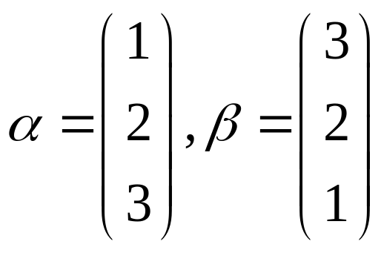
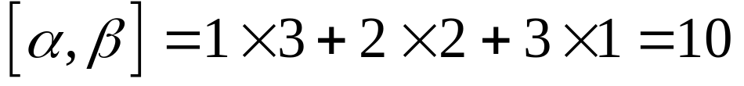
第一节 向量的内积、长度及正交性
一、向量的内积（innerproduct)
设有n维向量
称数 为向量 与 的内积，记作
，即 。
有矩阵的乘法运算，可知
例如
则

Slide 2
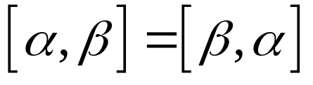
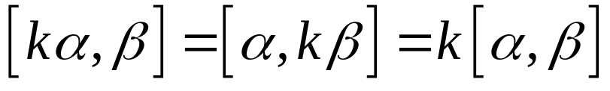
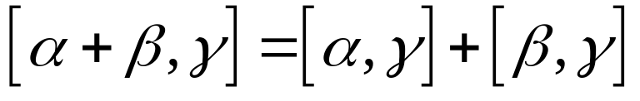
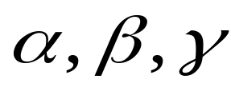

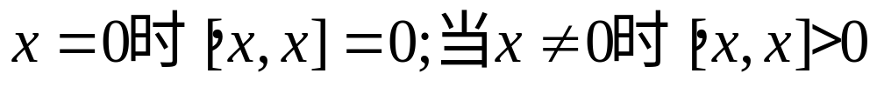
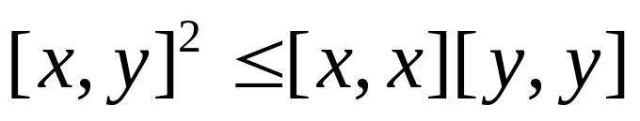
●内积的运算律：
为同维向量， 为实数。

Slide 3

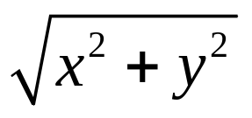
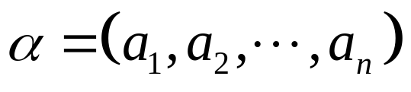
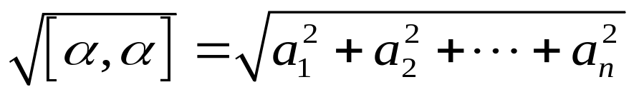
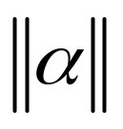

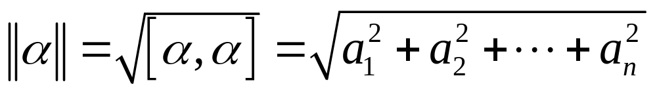
二、向量的长度
y
A（x，y）
平面内径向量 的长度为
如果 ，则称
为向量 的长度或范数，记作 。
O
x
即
长度为1的向量，称为单位向量。

Slide 4
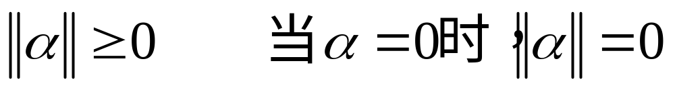
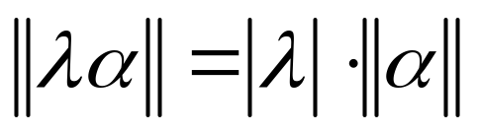
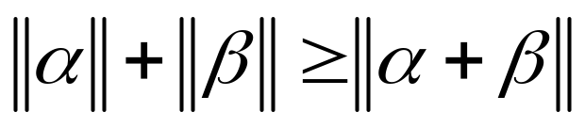
●向量长度的性质
（1）非负性
（2）齐次性
（3）三角不等式

Slide 5
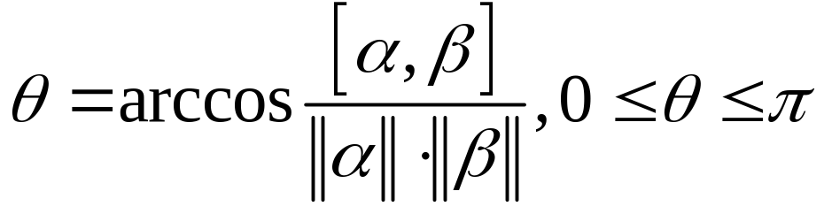
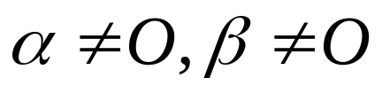



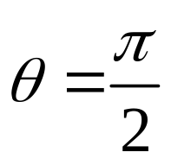
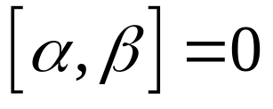


三、向量的夹角
如果 ，令
称 为向量 与 的夹角。
四、向量的正交和施密特正交化过程
1、正交的定义
当 时，夹角 ，称向量 与 正交。
零向量与任何向量正交。
不含零向量的两两正交的向量组称为正交向量组，
简称为正交组。

Slide 6
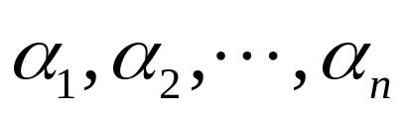
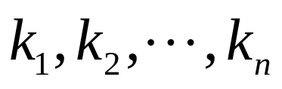
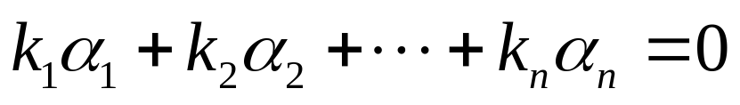
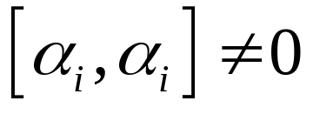
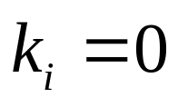
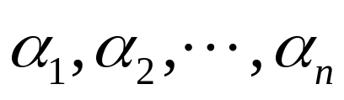
2 、正交的向量组的性质
定理 两两正交非零向量组是线性无关的。
证明 设非零向量组 是两两正交组
假设数 使得
则
因为
所以
从而 线性无关

Slide 7
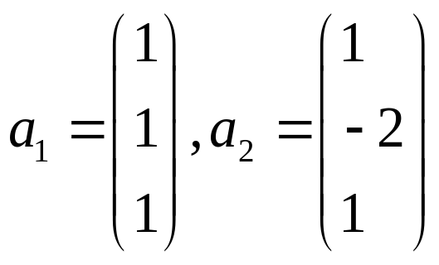
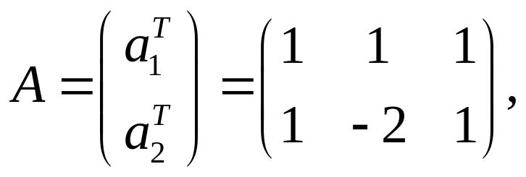
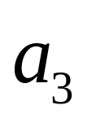
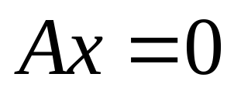
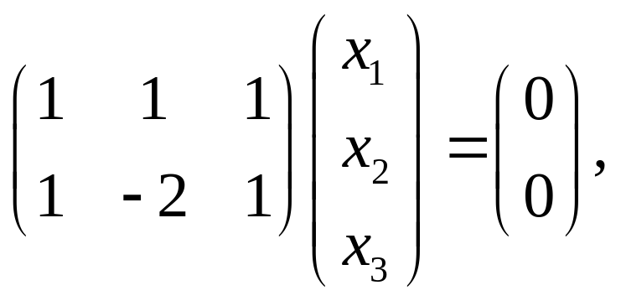
例 1 已知3维向量空间中两个向量
正交，试求一个非零向量，使两两正交.
解 记
应满足齐次线性方程
,即

Slide 8
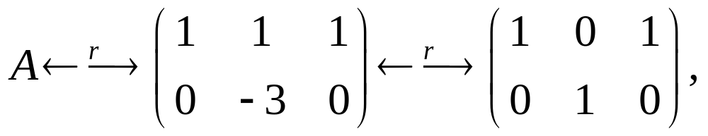
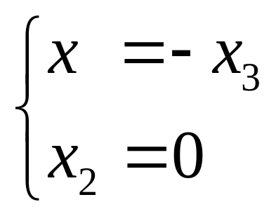
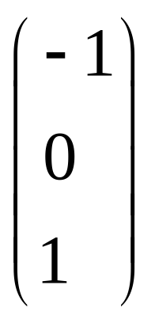
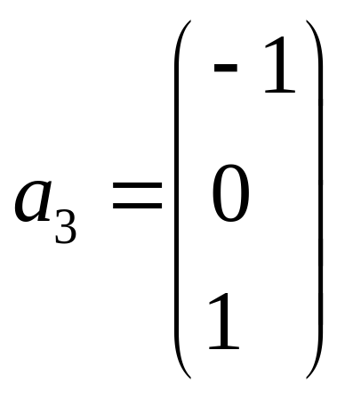
得
,从而有基础解系
.取
即合所求.

Slide 9
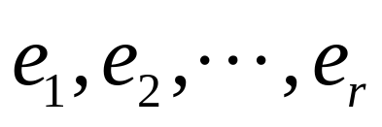
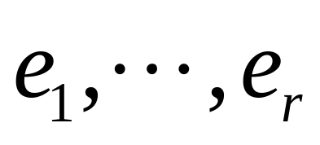
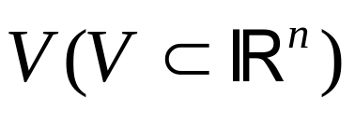
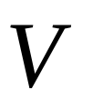
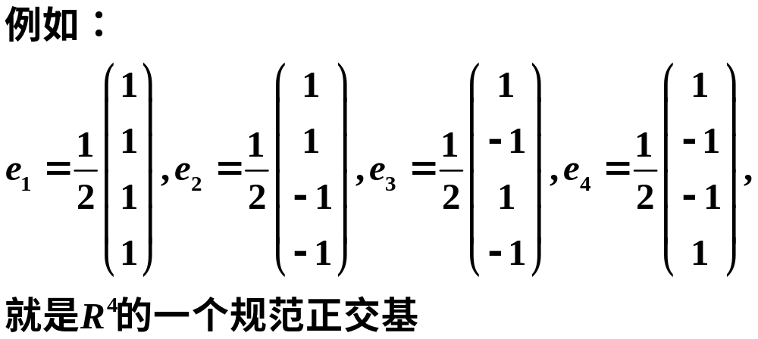
3 、规范正交基
定义 3 设
n维向量
是向量空间
的一个基,如果
两两正交,且都是单位向量,则称
是
的一个规范正交基.

Slide 10
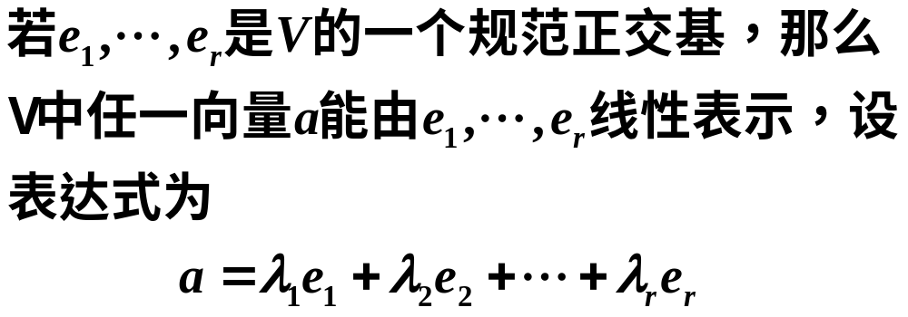
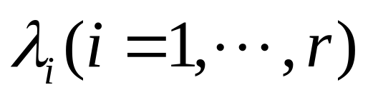
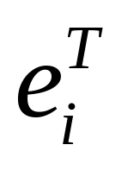
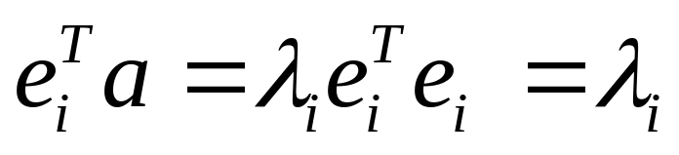
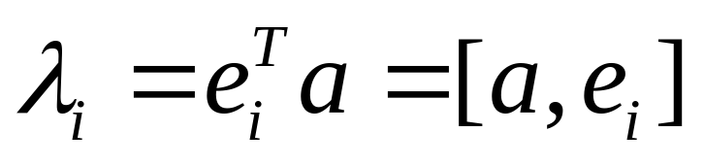
4、向量在规范正交基中的坐标的计算公式：
为求其中的系数
，可用
左乘上式，有
即

Slide 11






5、施密特（Schimidt）正交化方法
1）正交化
如果向量组 线性无关，则下列方法得到的
向量组 是正交组，且与向量组 等价。

Slide 12



2）单位化
如果将向量组 单位化，得 ，
则称向量组 为标准正交组或正交规范组。

Slide 13



例 将向量组正交规范化
解 令

Slide 14





将 单位化，得
则 为所求。

Slide 15













例 已知 ，求向量 ，使得 成为
正交组。
解 因为 构成正交组，
令
所以有
因此，向量 的分量应满足
解得基础解系
则 构成正交组，

Slide 16




五、标准正交组与正交矩阵、正交变换
定义 如果一个方阵P满足 （或 ），
则称矩阵P为正交矩阵。相应地，线性变换 称为
正交变换。
例 证明矩阵 是正交矩阵。

Slide 17







●正交矩阵、正交变换的性质
1、正交矩阵P是可逆的，且
2、如果矩阵P是正交矩阵，则 或
3、如果矩阵A,B都是正交矩阵，则AB 也是正交阵
4、正交变换不改变向量的内积，因而，不改变向量的长度及
夹角。
证明4
设有正交变换 ，且

